Slide 1
OTPORNOST MATERIJALA
Strain I. Posavljak
OM22-P7

Slide 2
6. UVIJANJE
6.1. Uvod u uvijanje
Uvijanje je vid opterećenja štapa pri kojem se u njegovim poprečnim presecima, pojavljuju samo presečni momenti uvijanja M_{t}, izazvani momentima spregova (napadnim momentima uvijanja), kojima su ravni dejstva normalne na podužnu osu.

Slide 3
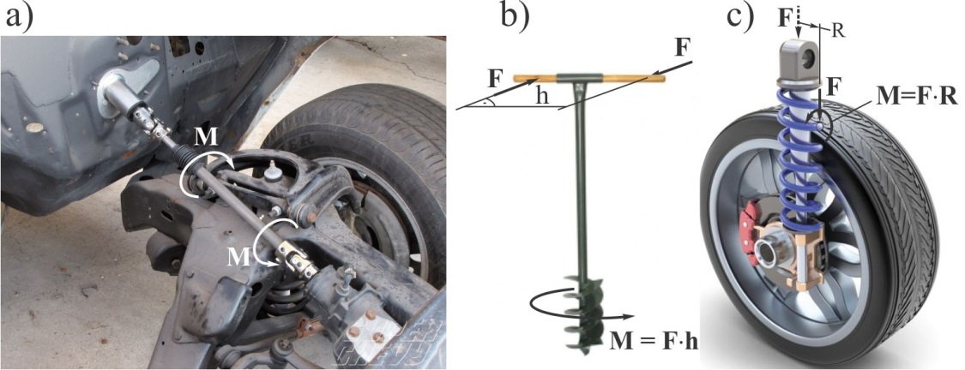
Sl. 6.1 Elementi konstrukcija opterećeni na uvijanje: Lako transmisiono vratilo (a), burgija za zemlju (b) i opruga elastičnog oslanjanja automobila (c)

Slide 4
6.2. Naponi i deformacije pri uvijanju štapova kružnog i kružno-prstenastog poprečnog preseka
Problem uvijanja štapova kružnog poprečnog preseka moguće je rešiti jednostavnim matematičkim aparatom, ako osnovne pretpostavke otpornosti materijala proširimo sa dodatnim pretpostavkama koje se odnose na poprečne preseke, izvodnice, deformacije i napone.

Slide 5
Pretpostavka o poprečnim presecima?
Pretpostavka o izvodnicama?

Slide 6
Pretpostavka o deformacijama?

Slide 7
Pretpostavka o naponima?

Slide 8
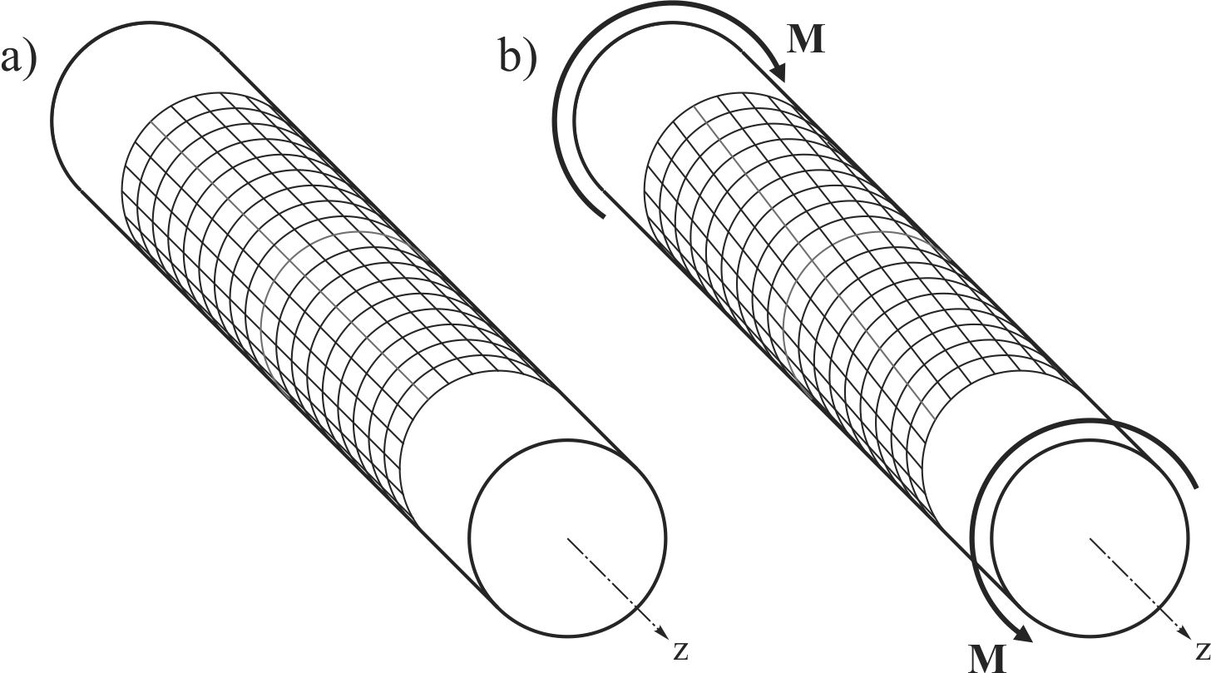
Sl. 6.2 Neopterećen gumeni štap kružnog poprečnog preseka sa ucrtanom mrežom međusobno normalnih linija (a) i opterećen na uvijanje (b)

Slide 9
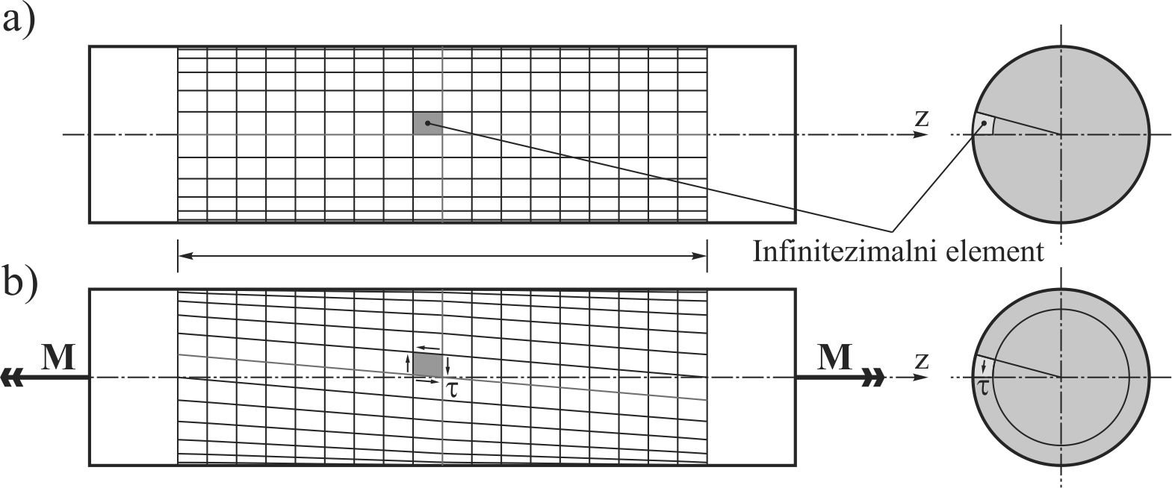
Sl. 6.3 Dvodimenzionalne projekcije neopterećenog gumenog štapa sa ucrtanom mrežom međusobno normalnih linija (a) i opterećenog na uvijanje (b)

Slide 10
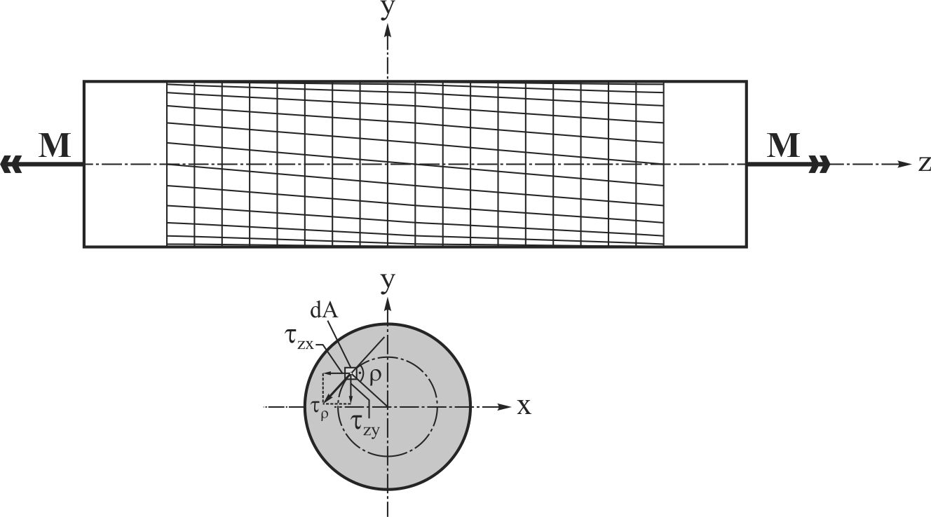
Sl. 6.4 Napon smicanja τ_{ρ} u proizvoljnoj tački posmatranog poprečnog preseka, koja pripada kružnici poluprečnika ρ

Slide 12
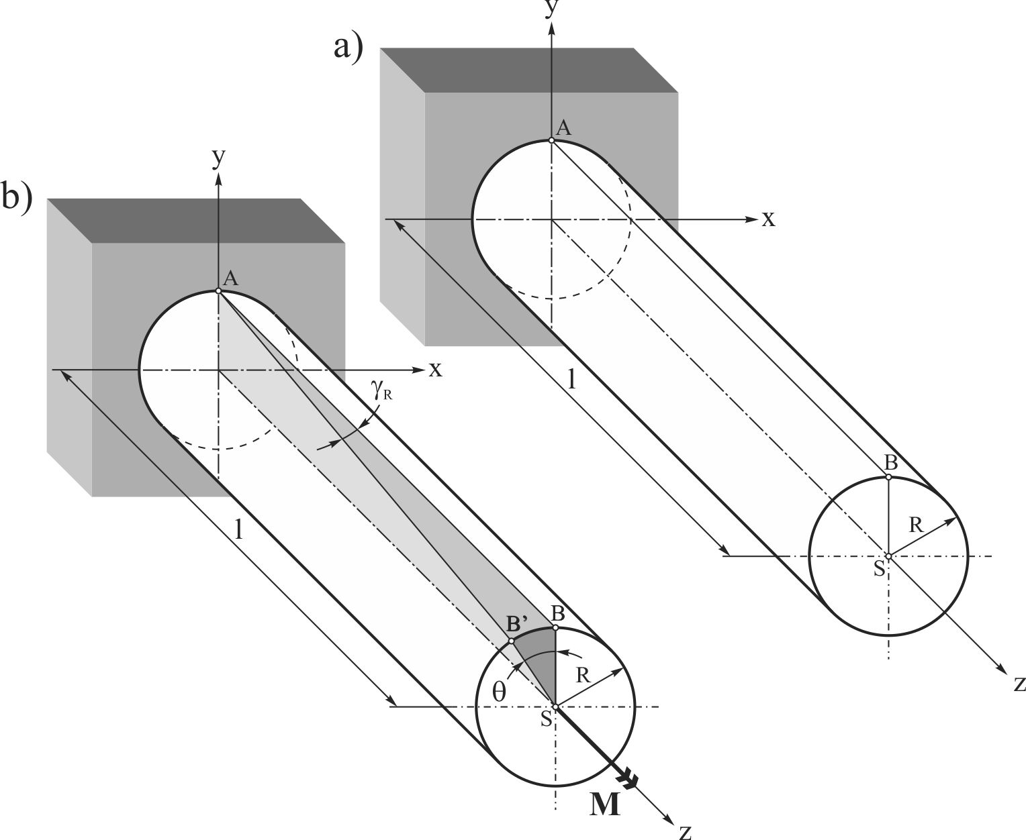
Sl. 6.5 Skica uz analizu deformisanja štapa opterećenog na uvijanje

Slide 13
Ugao klizanja
Ugao uvijanja

Slide 14
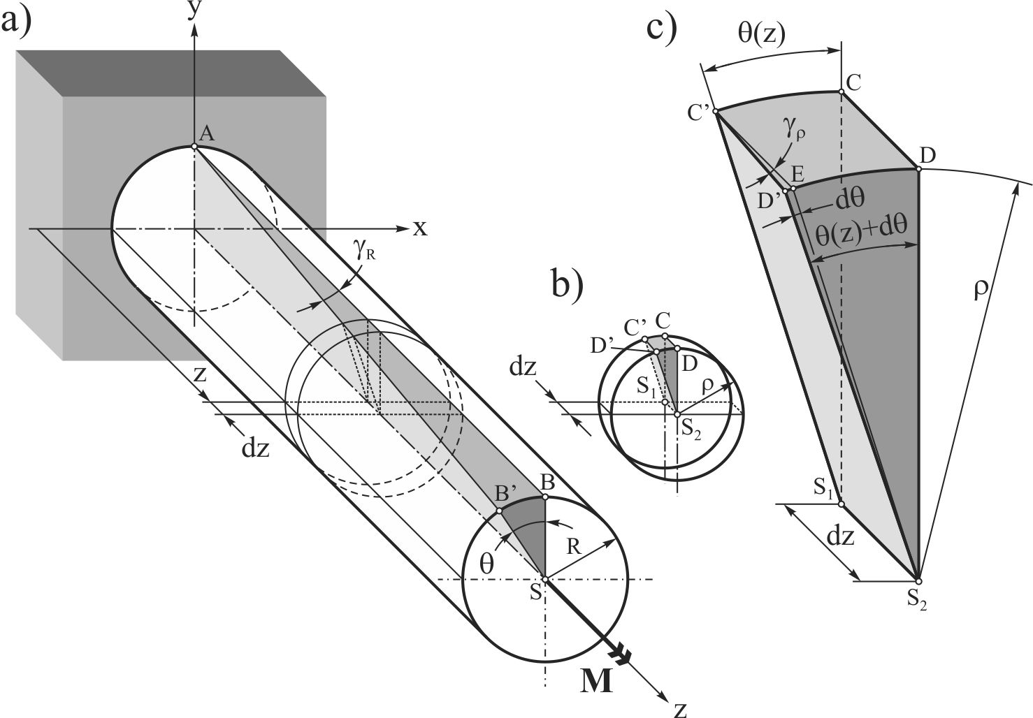
Sl. 6.6 Skica uz definisanje veze ugla uvijanje i ugla klizanja

Slide 17
Ovo je ugao klizanja odnosno ugaona deformacija.

Slide 20
Ovo je uvojna ili torziona krutost.

Slide 22
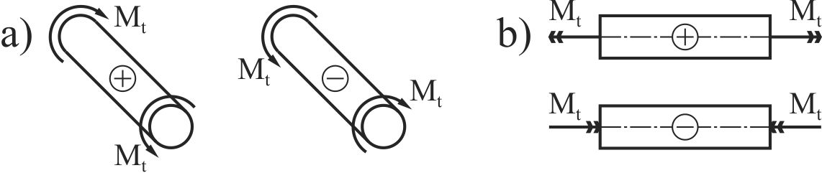
Sl. 6.7 Dogovor o predznaku presečnih momenata uvijanja prikazan na način (a) i na način (b)

Slide 23
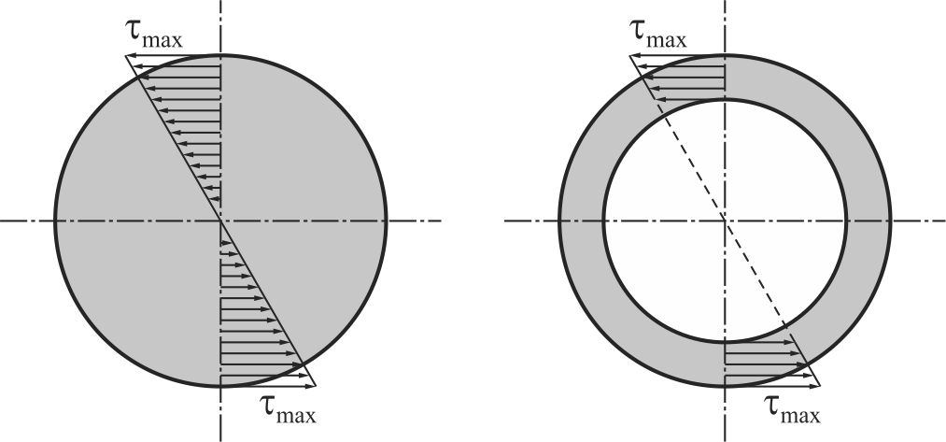
Sl. 6.8 Raspodela napona smicanja pri uvijanju štapa kružnog i kružno-prstenastog poprečnog preseka

Slide 24
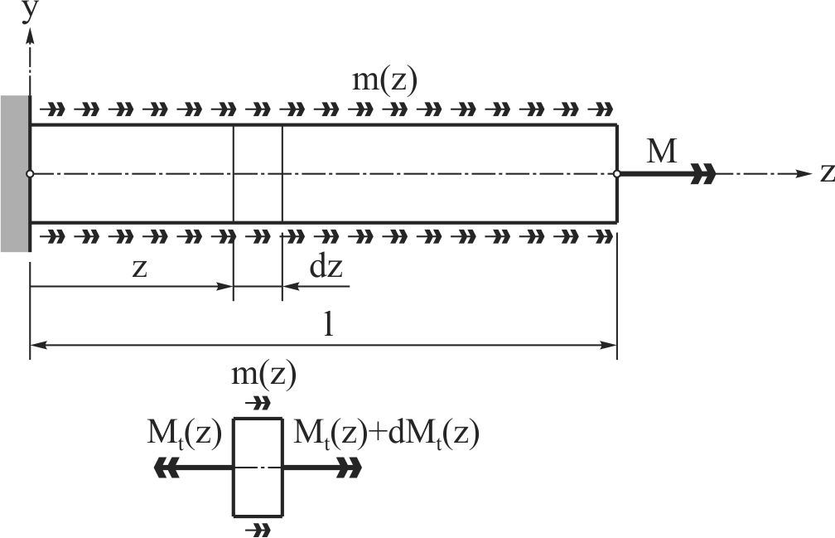
6.3. Diferencijalna veza presečnog
momenta uvijanja i raspodeljenog
napadnog momenta
Sl. 6.9 Primer štapa opterećenog na uvijanje koncentrisanim momentom M i neravnomerno raspodeljenim momentom m = m(z)

Slide 26
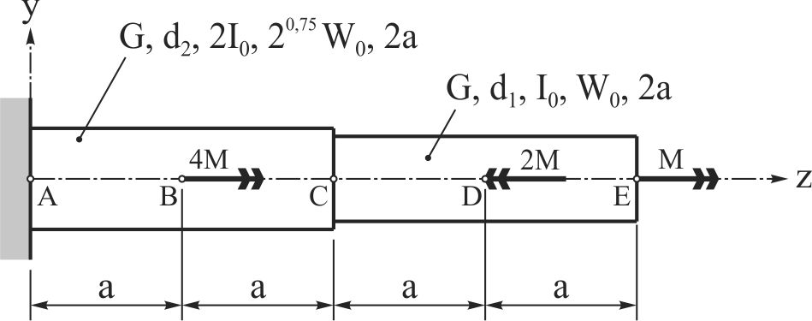
6.4. Slučaj stepenastog štapa
opterećenog na uvijanje
Sl. 6.10 Primer stepenastog štapa opterećenog na uvijanje

Slide 27
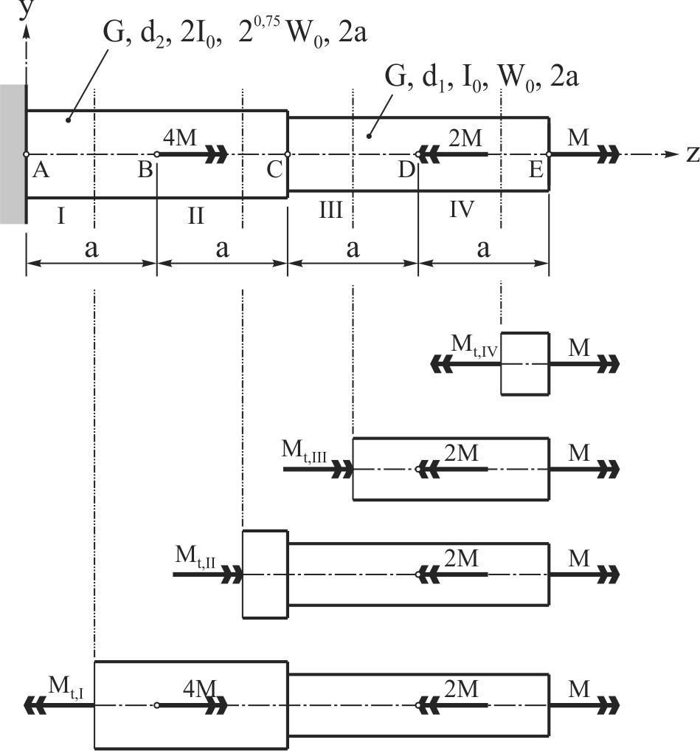
Sl. 6.11 Aksijalno opterećen stepenasti štap sa naznačenim poljima i sa prikazom primene metoda zamišljenog preseka

Slide 29
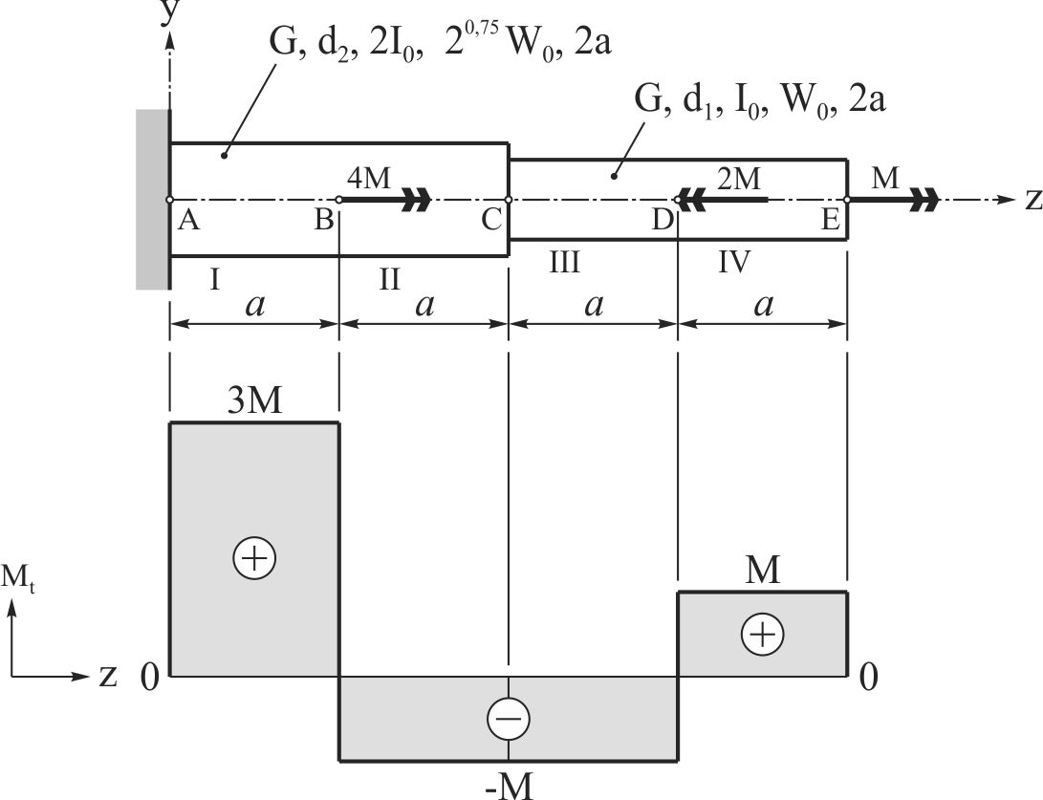
Sl. 6.12 Dijagram presečnih momenata uvijanja

Slide 31
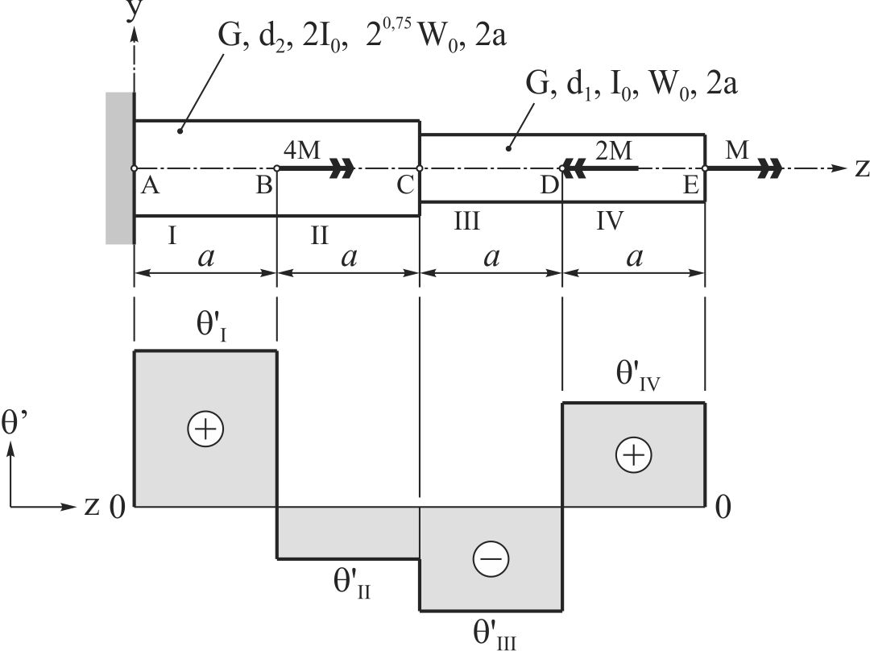
Sl. 6.13 Dijagram relativnih uglova uvijanja

Slide 33
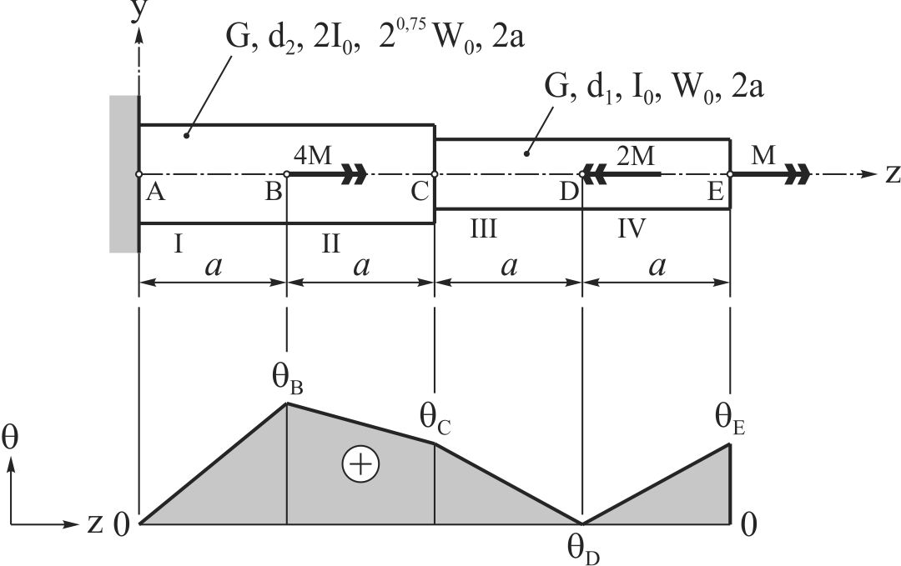
Sl. 6.14 Dijagram uglova uvijanja

Slide 35
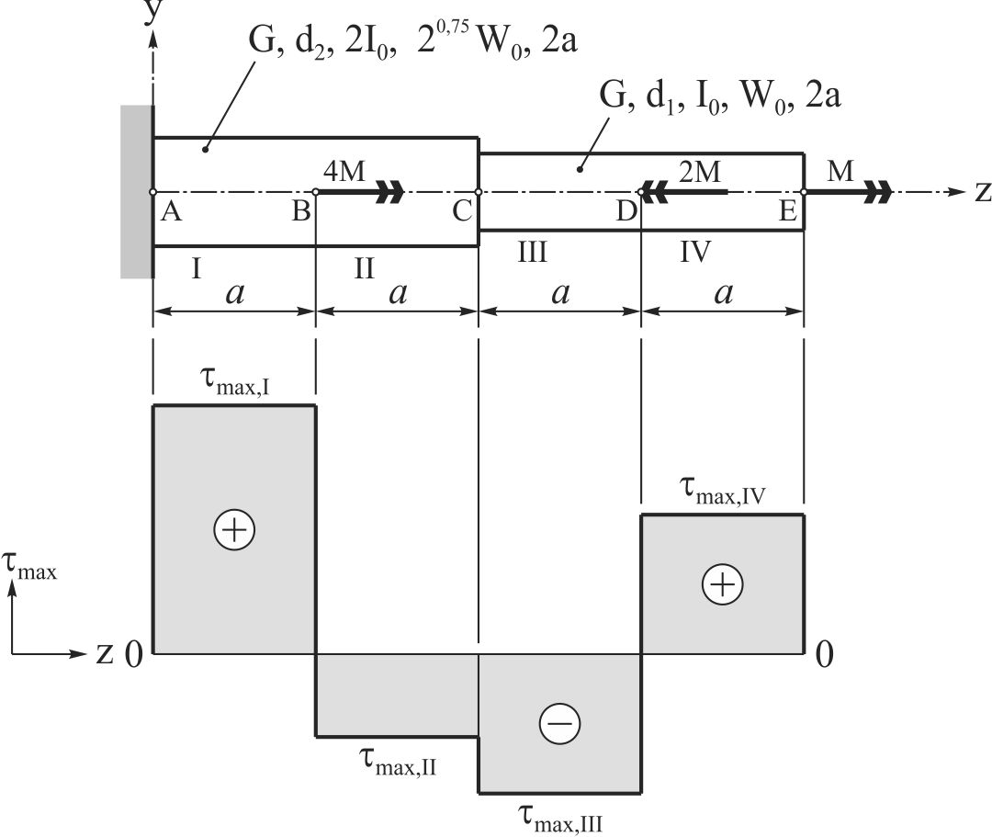
Sl. 6.15 Dijagram maksimalnih napona smicanja

Slide 36
6.5. Čvrstoća, krutost i nosivost
štapova opterećenih na uvijanje
Čvrstoća
Ovo su uslovi čvrstoće.

Slide 37
Krutost
Ovo su uslovi krutosti.

Slide 38
Nosivost
Kriterijum dozvoljenog napona:
Kriterijum dozvoljenog relativnog ugla uvijanja:
Ovo su uslovi nosivosti.

Slide 39
6.6. Dimenzionisanje lakih
transmisionih vratila
Kriterijum dozvoljenog napona smicanja

Slide 40
Za vratilo kružnog poprečnog preseka.

Slide 41
Za vratilo kružno-prstenastog poprečnog preseka.

Slide 42
Kriterijum dozvoljenog relativnog ugla uvijanja
Za vratilo kružnog poprečnog preseka.

Slide 43
Za vratilo kružno-prstenastog poprečnog preseka.

Slide 44
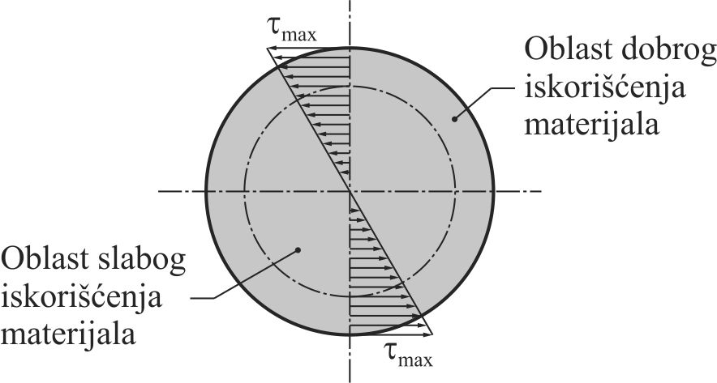
6.7. Analiza punih i šupljih transmisionih vratila
Sl. 6.16 Iskorišćenost materijala pri uvijanju štapa kružnog poprečnog preseka

Slide 45
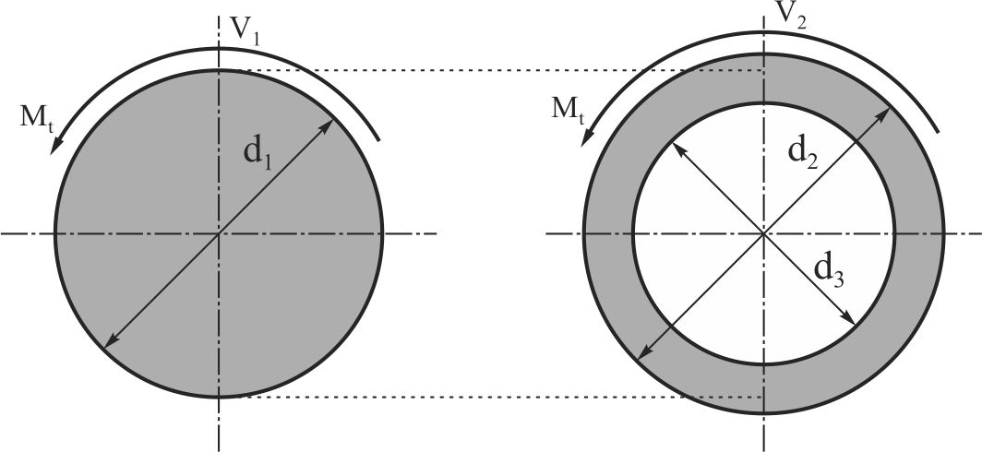
Sl. 6.17 Poprečni preseci vratila V₁ i V2

Slide 46
Analiza:

Slide 52
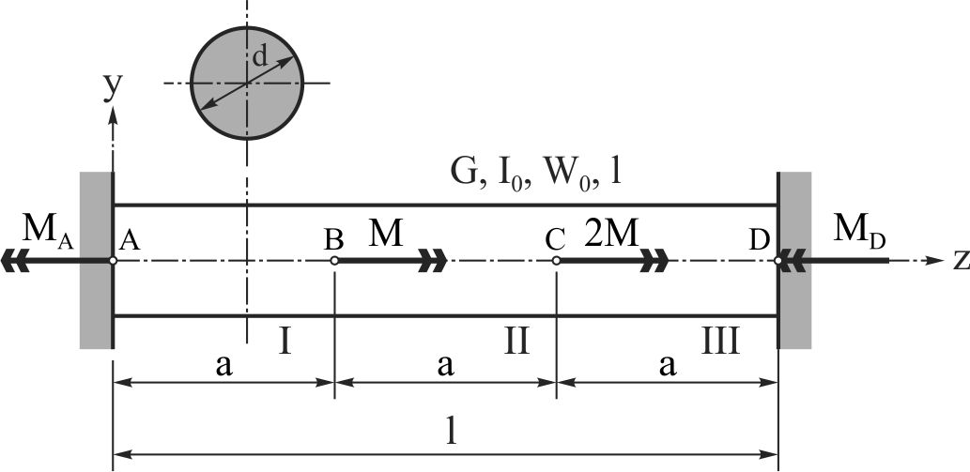
6.8. Statički neodređeni problemi
uvijanja
Sl. 6.18 Primer statički neodređenog štapa kružnog poprečnog preseka koji je opterećen na uvijanje
Stepen statičke neodređenosti:

Slide 53
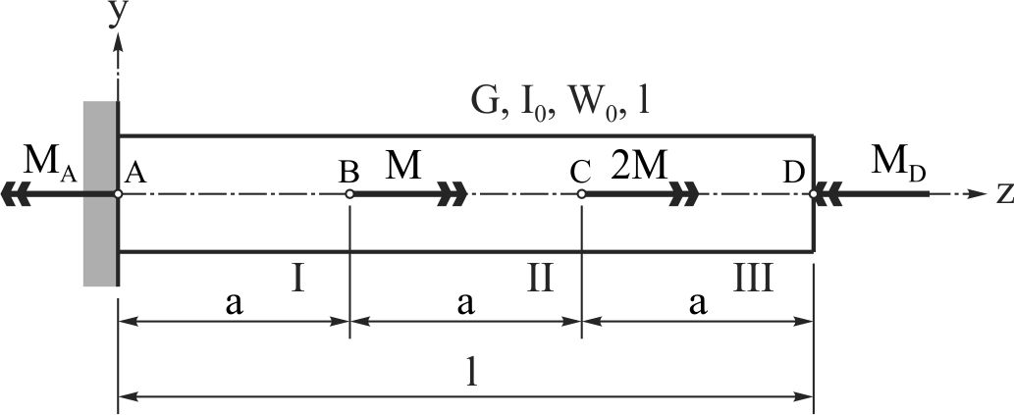
Sl. 6.19 Skica predmetnog štapa sa uklonjenim desnim ukleštenjem kojem je uticaj nadomešten sa reaktivnim momentom M_{D}
Dopunski uslov:

Slide 55
Statički uslov ravnoteže:

Slide 59
6.9. Oštećenja pri uvijanju
1) Uticajni naponi
smicanja
2) Uticajni glavni
naponi

Slide 60
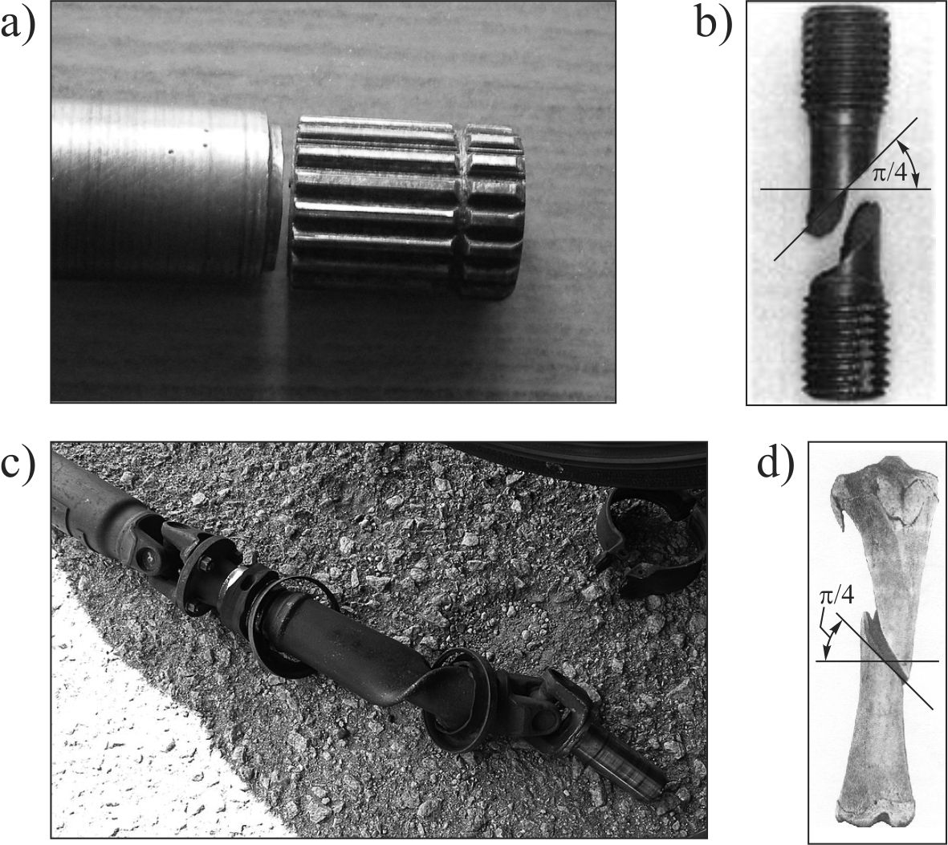
Sl. 6.20 Primeri oštećenja usled uvijanja: polomljeno puno vratilo izrađeno od mekog čelika (a), epruveta izrađena od tvrđeg čelika (b), trajno plastično deformisano šuplje kardansko vratilo (c) i polomljena kost (d)

